Slide 1
Эдвард Григ сюита «Пер Гюнт»
Выполнил
ученик 2б класса
МБОУ СОШ №7 г. Туймазы
Галеев Нияз

Slide 2
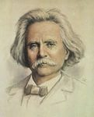
Эдвард Григ
Эдвард Хагеруп Григ (1843—1907) — норвежский композитор периода романтизма, музыкальный деятель, пианист, дирижёр.

Slide 3
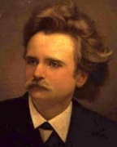
Эдвард Григ
Григ является автором произведений разных жанров: сюит (наиболее известна "Пер Гюнт", написанная по драме Ибсена), увертюр, небольших оркестровых произведений, фортепианного концерта, квартета, скрипичных сонат, виолончельной и фортепианной сонат, небольших фортепианных произведений и песен. Произведения Грига написаны в романтическом стиле.
Григ создал норвежскую национальную школу в музыке.

Slide 4

Сюита «Пер Гюнт»
Григ сочинил музыку к драме Генрика Ибсена.
Пьеса рассказывает поучительную историю о юноше, который покинул родной дом в надежде разбогатеть и найти свое счастье.
Сюита состоит из нескольких отдельных музыкальных картин.

Slide 5
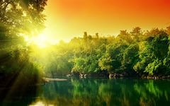
«Утро»
Пер Гюнт встречает восход солнца в Египте, но перед глазами его — родная Норвегия). Звучит спокойная, прозрачная мелодия. Ее начало сродни пастушьим наигрышам. В среднем эпизоде она разрастается в насыщенном звучании струнных, а затем и всего оркестра, как будто лучи солнца торжествующе заливают все вокруг своим светом.

Slide 6
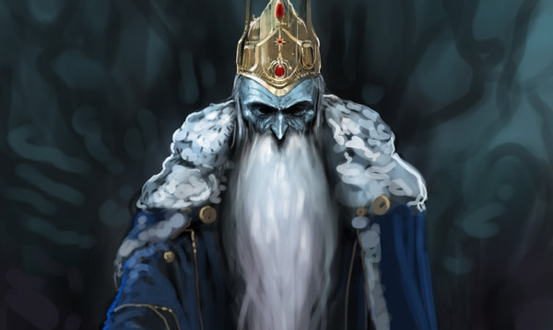
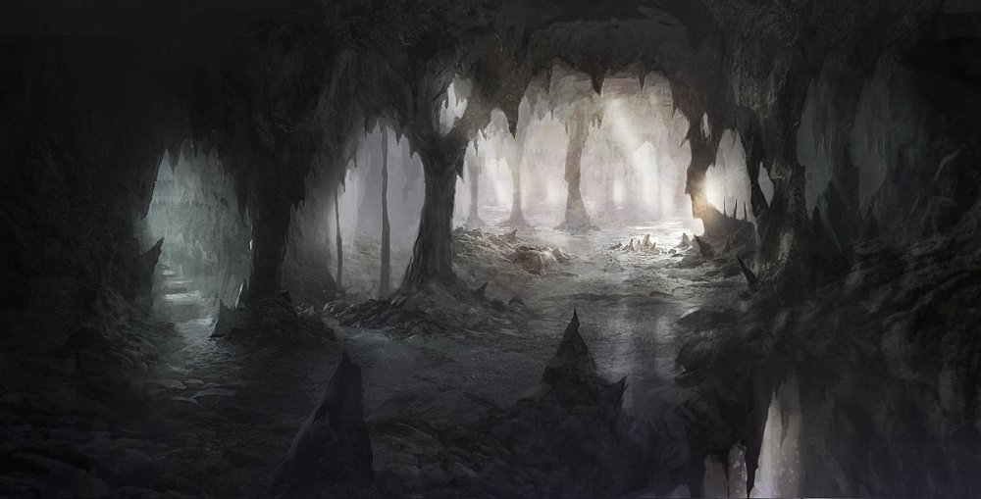
«В пещере горного короля»
Пьеса «В пещере горного короля»
полна фантастической таинственности.

Slide 7
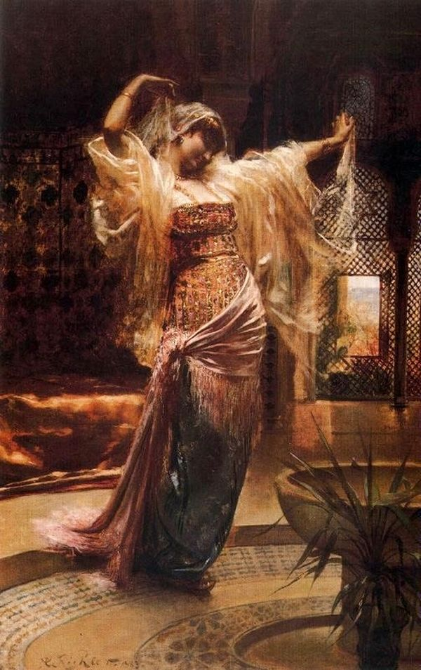
«Танец Анитры»
В своих странствиях Пер Гюнт встречает разных людей. Среди них восточная танцовщица Анитра.

Slide 8
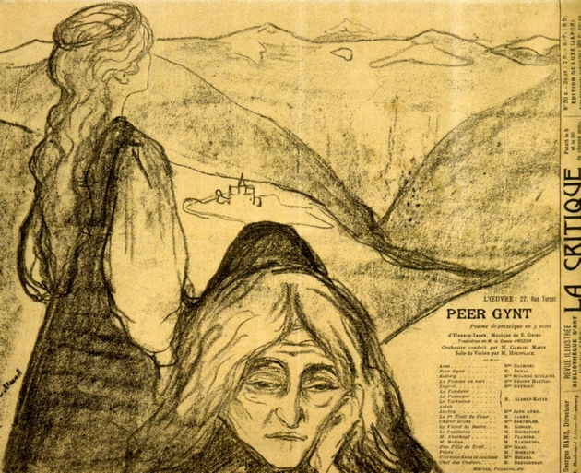
«Смерть Озе»
Вернувшись домой, Пер понимает, что здесь оставалось его счастье, всё самое дорогое, что у него есть: его родная земля и мать Озе.

Slide 9
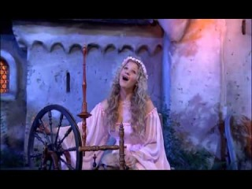
«Песня Сольвейг»
Еще один дорогой человек ждал его дома – его невеста Сольвейг. Она 40 долгих лет верила в его возвращение.

Slide 10
Вывод
Эдвард Григ – один из самых значительных композиторов Норвегии, основатель ее национальной музыкальной школы.
Сюита «Пер Гюнт» стала самым глубоким и художественно совершенным обобщением образа родины в творчестве Грига. Композитор создал лирико-эпическую поэму о Норвегии, воспел красоту ее природы, нарисовал причудливые сказочные образы.

Slide 11
Спасибо!

